Slide 1
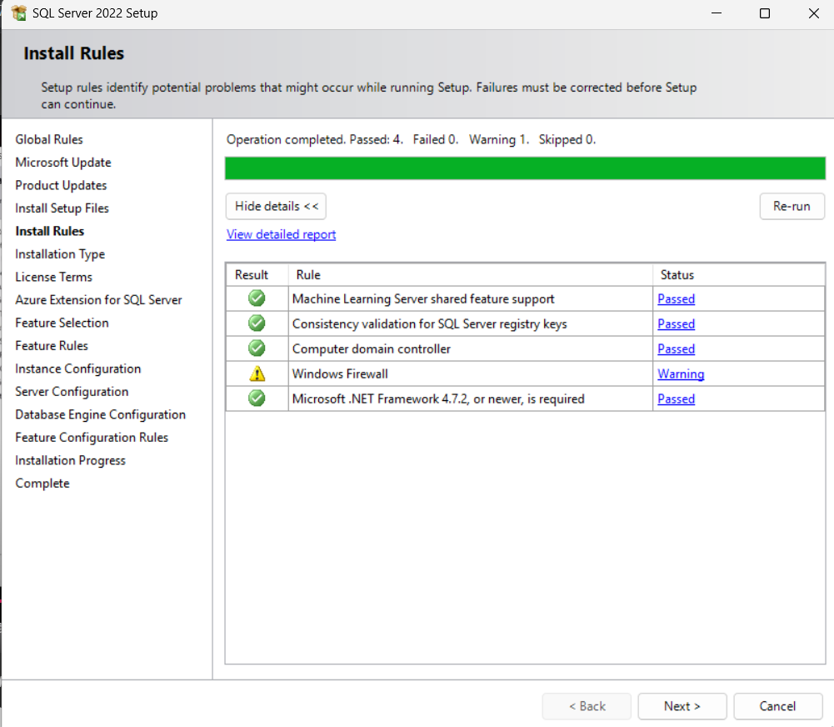
cài đặt rules

Slide 2
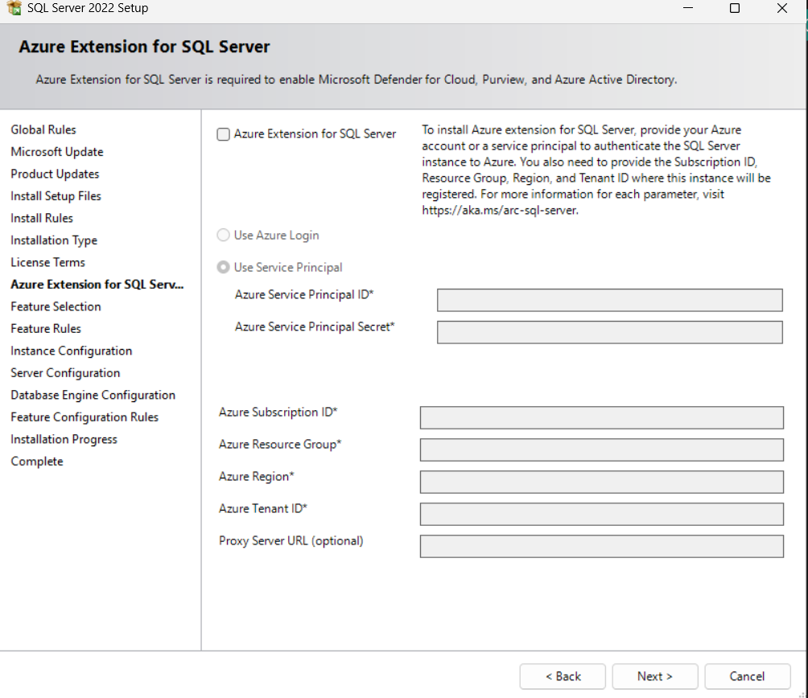
cài đặt tích hợp sql sever với mycrosofp Azune

Slide 3
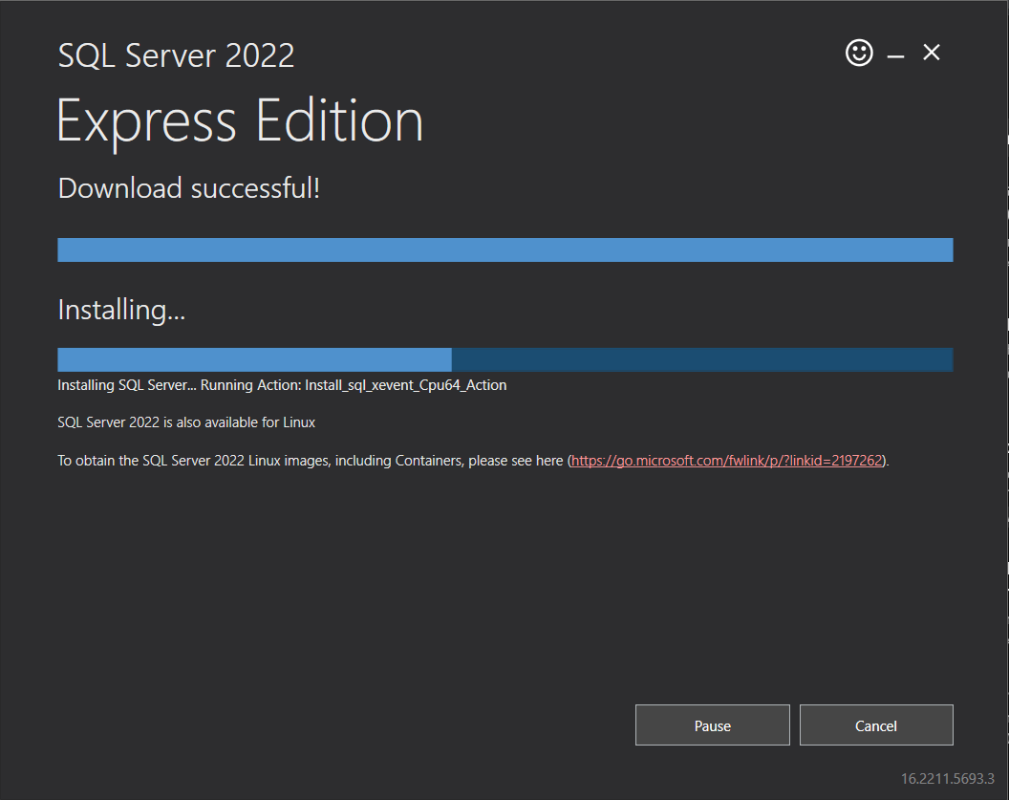
cài đặt sql sever 2022 Express edition theo link: https://www.microsoft.com/en-us/download/details.aspx?id=104781

Slide 4
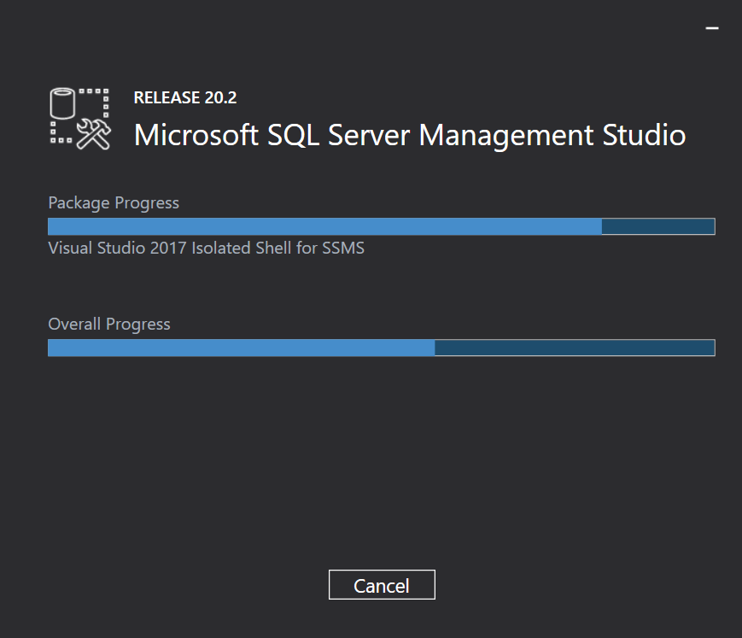
cài đặt mycrosoft sql sever Management Studio theo link https://aka.ms/ssmsfullsetup

Slide 5
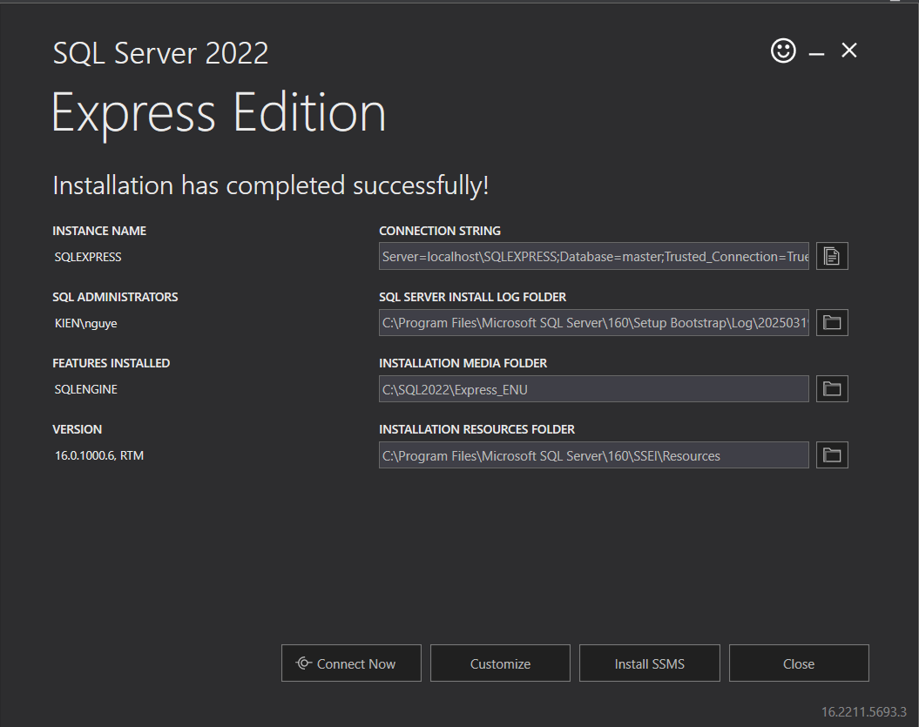
cài đặt xong Express edition

Slide 6
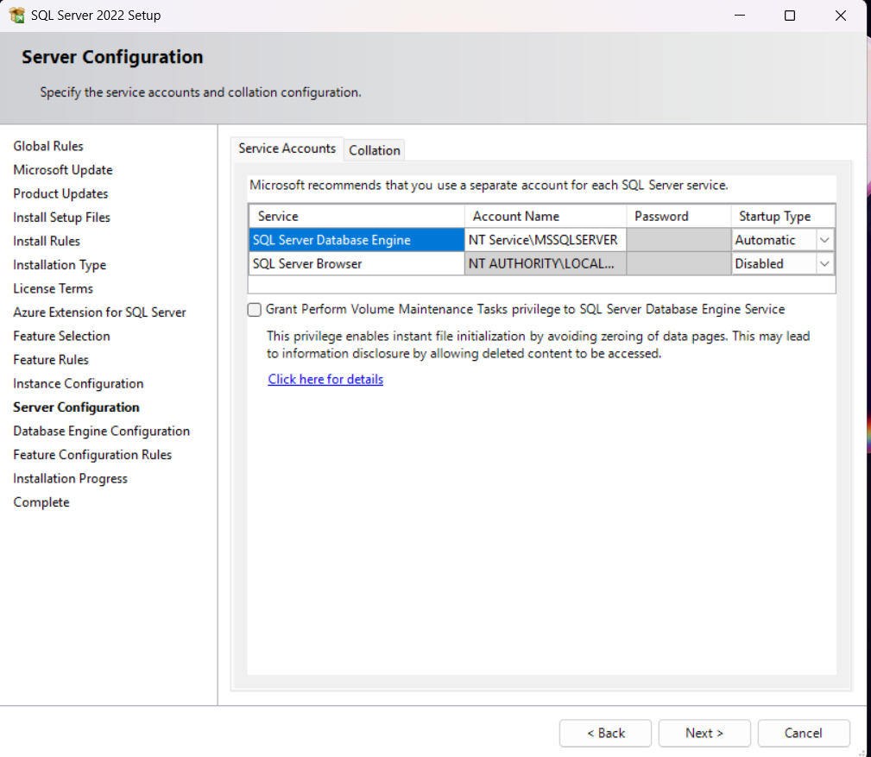
Đây là màn hình Server Configuration trong quá trình cài đặt SQL Server 2022.
Cấu hình hiển thị

Slide 7
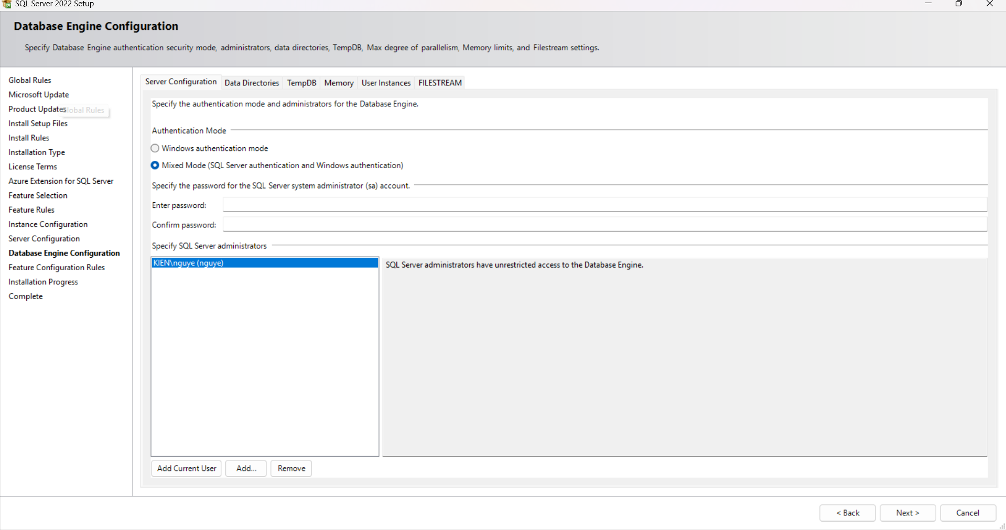
Đây là màn hình Database Engine Configuration trong quá trình cài đặt SQL Server 2022. Cấu hình hiển thị: Authentication Mode (Chế độ xác thực) SQL Server Administrators

Slide 8
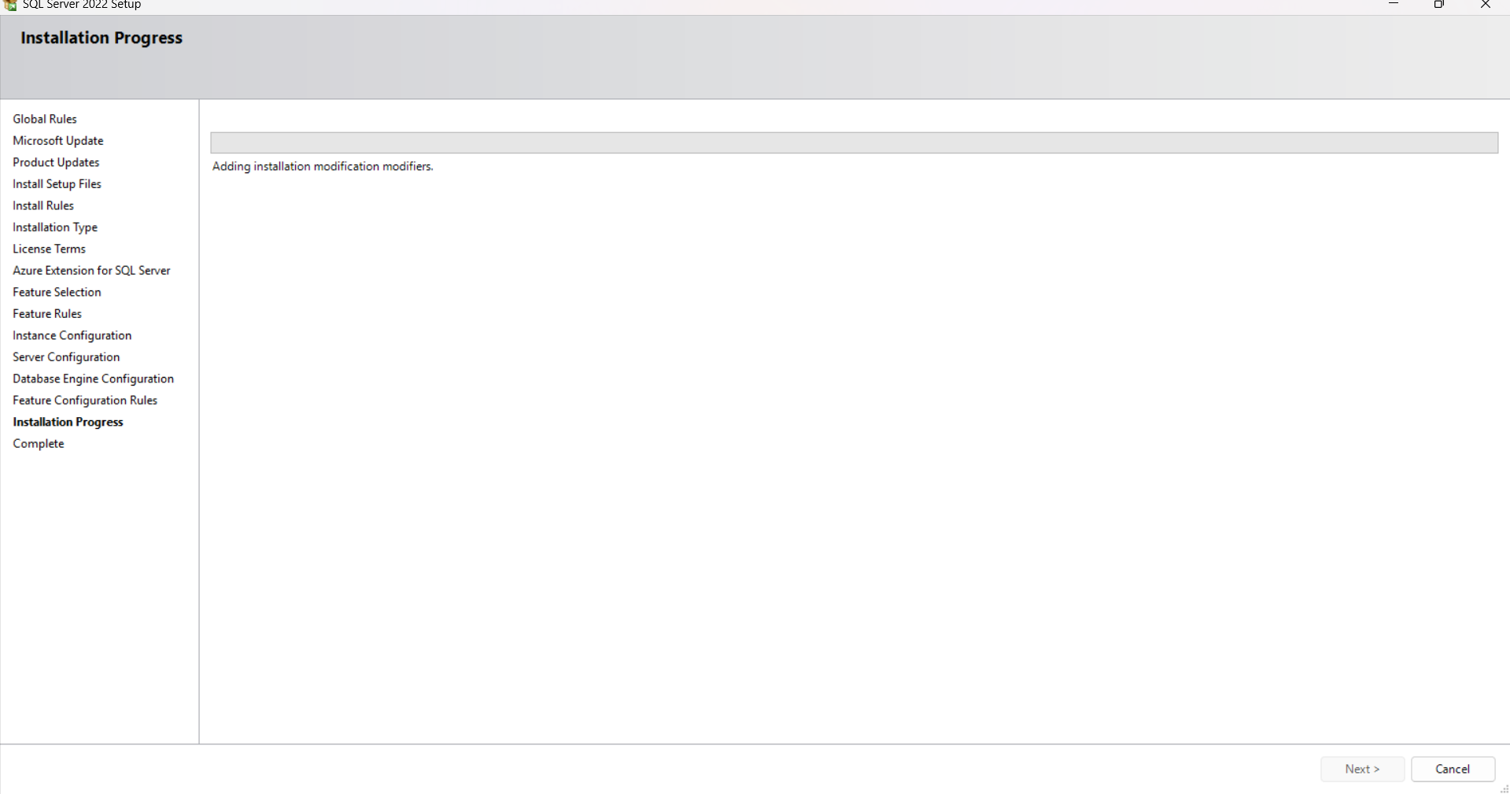
Đây là màn hình Installation Progress trong quá trình cài đặt SQL Server 2022.
Trạng thái:
Hệ thống đang tiến hành cài đặt SQL Server.
Thanh tiến trình hiển thị "Adding installation modification modifiers", cho thấy SQL Server đang thiết lập các thành phần cần thiết.

Slide 9
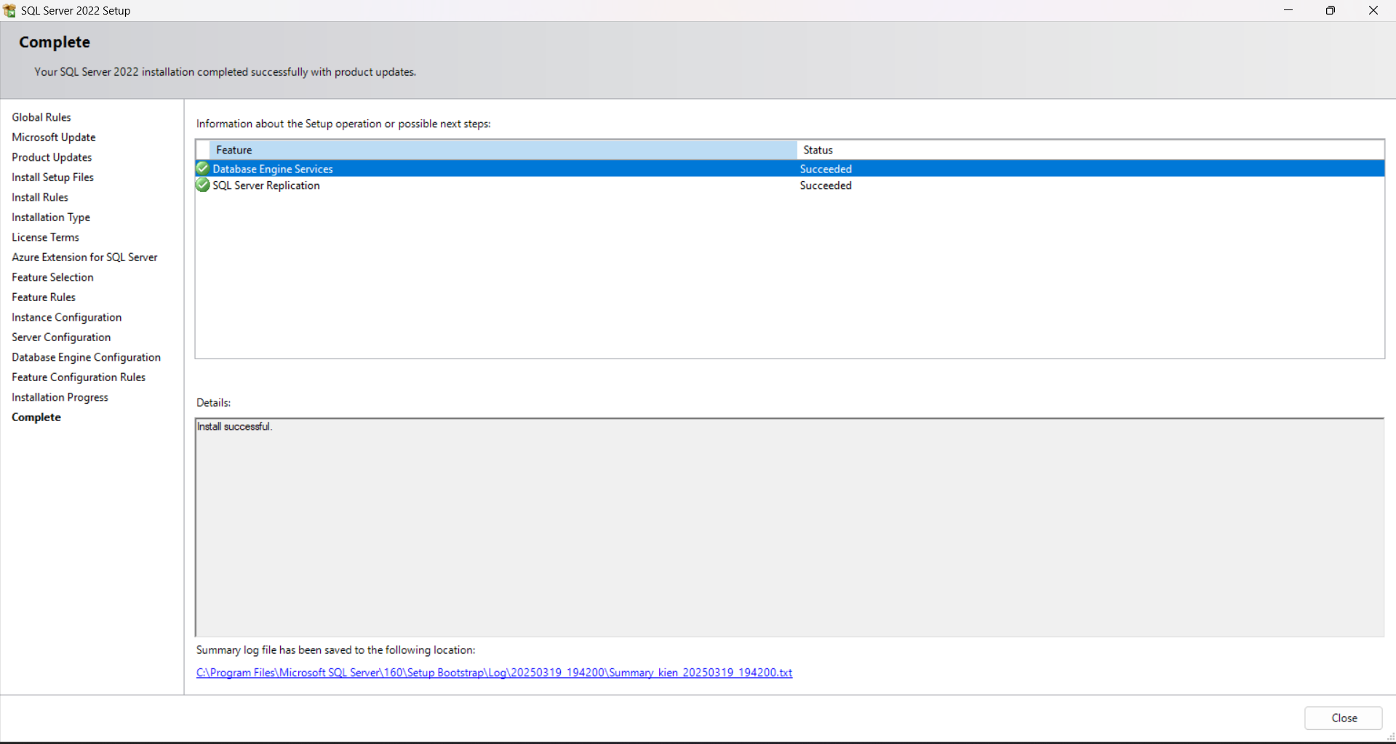
Bạn đã cài đặt SQL Server 2022 thành công với các thành phần sau:
✅ Database Engine Services
✅ SQL Server Replication

Slide 10
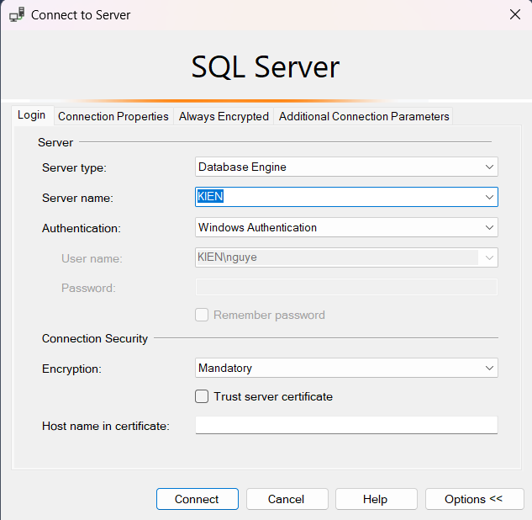
Bạn đang kết nối với SQL Server bằng Windows Authentication với Server Name là KIEN.

Slide 11
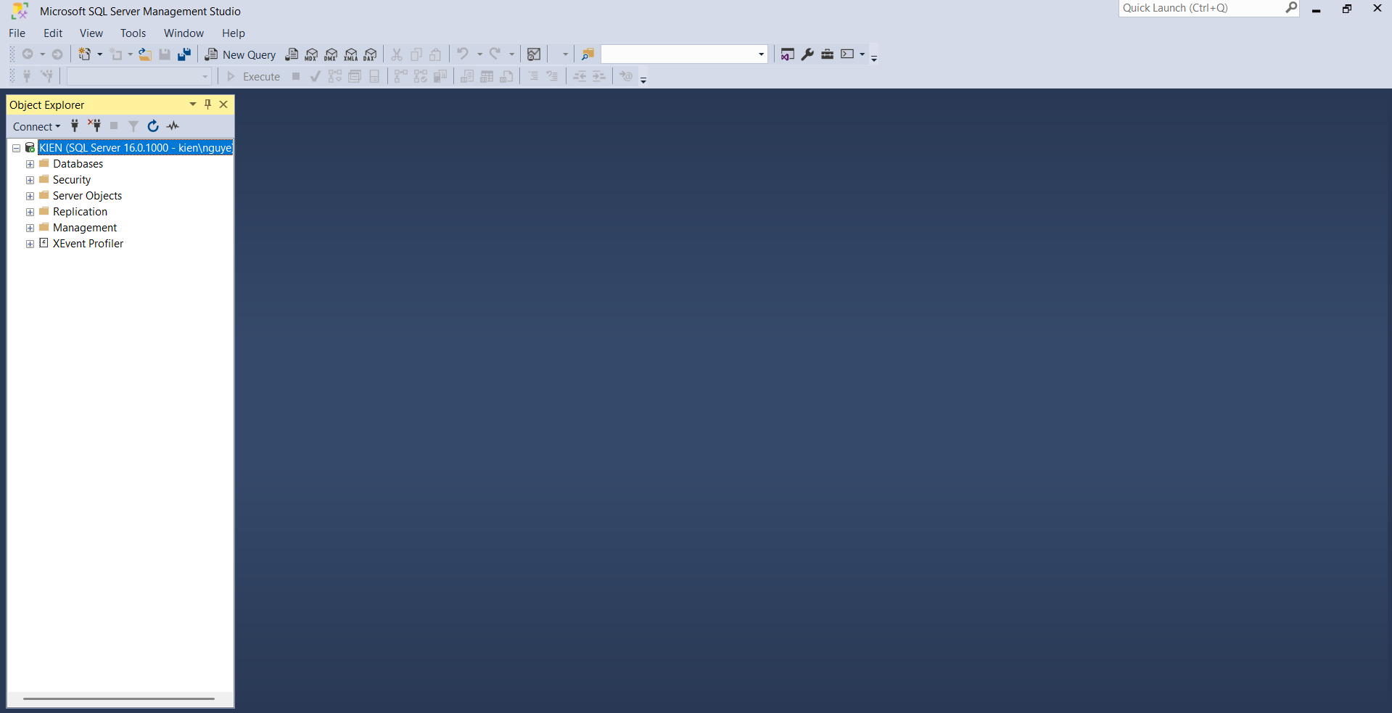
Bạn đã kết nối thành công với SQL Server 2022 trên SQL Server Management Studio

Slide 12
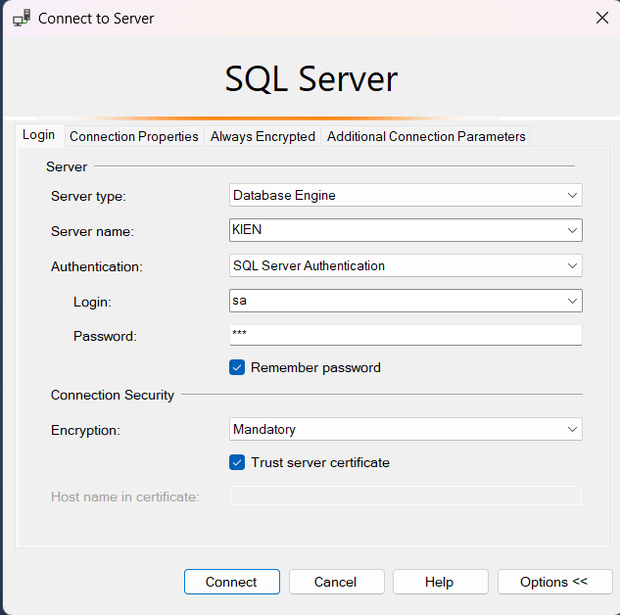
Bạn đang kết nối với SQL Server bằng SQL Server Authentication với tài khoản sa.

Slide 13
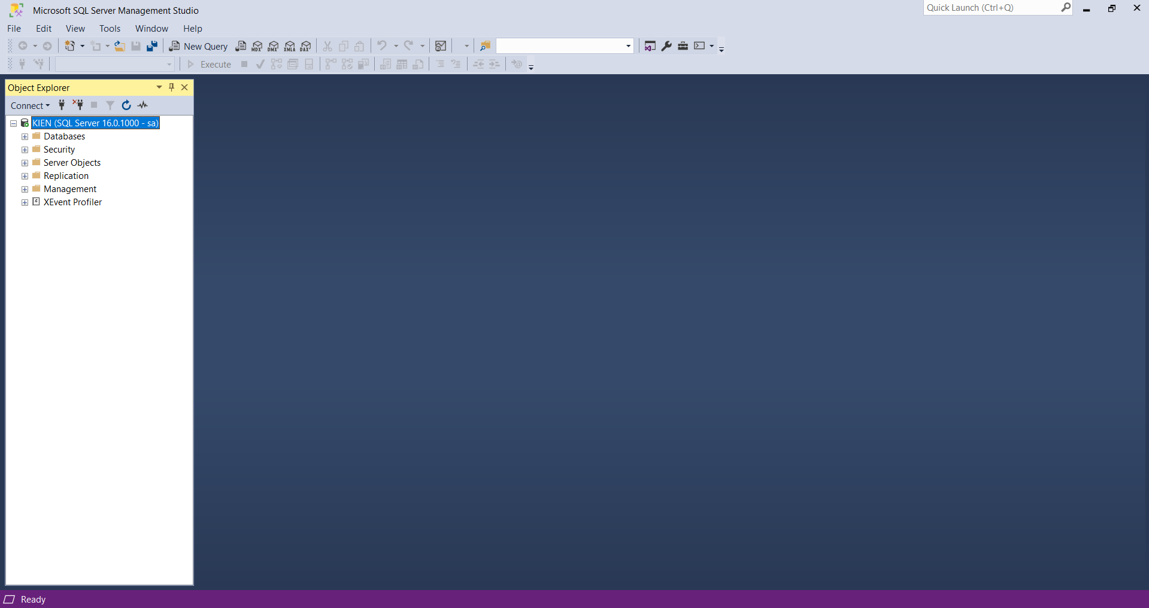
Bạn đã kết nối thành công với SQL Server bằng tài khoản sa

Slide 14
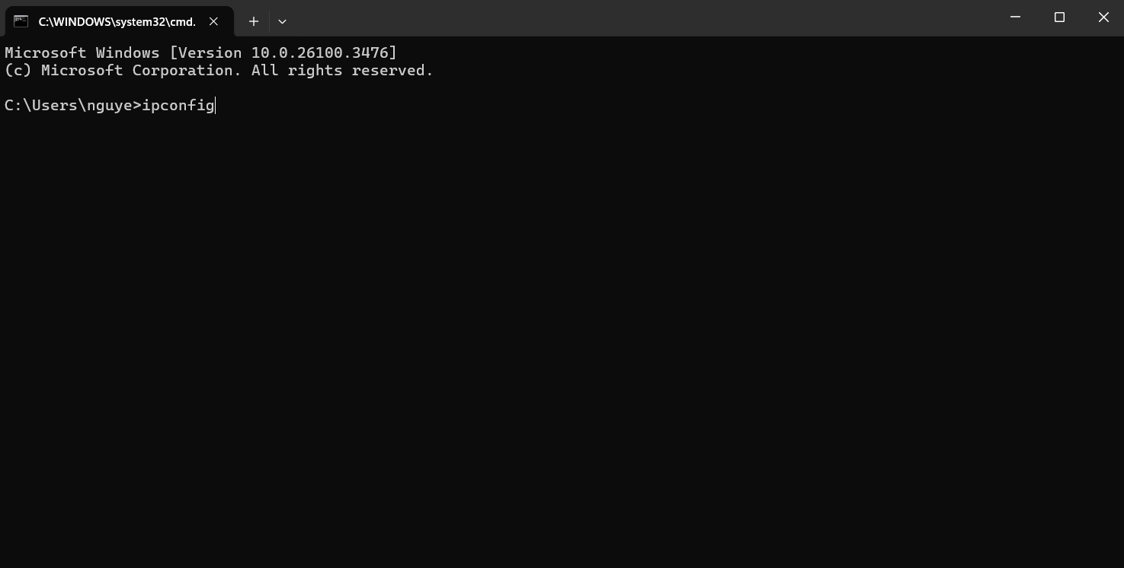
kiểm tra địa chỉ IP bằng lệnh ipconfig.để lấy địa chỉ IP để cấu hình truy cập SQL Server từ xa

Slide 15
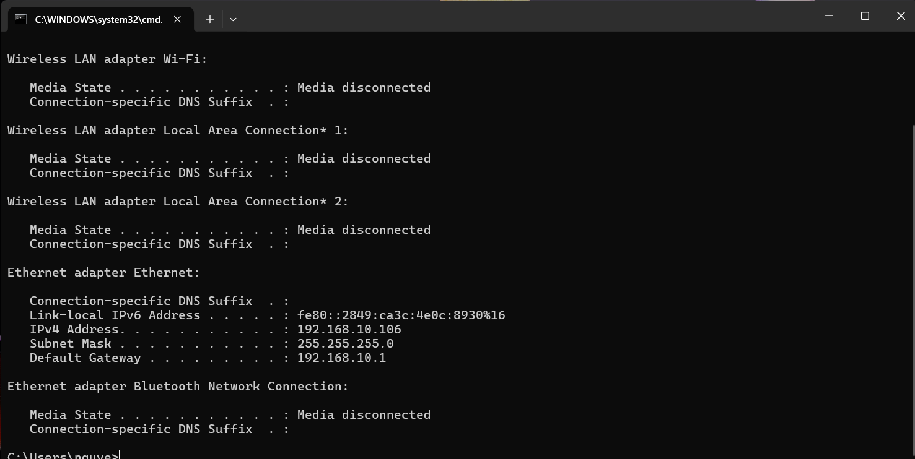
Bạn đã lấy được địa chỉ IP của máy là 192.168.10.106

Slide 16
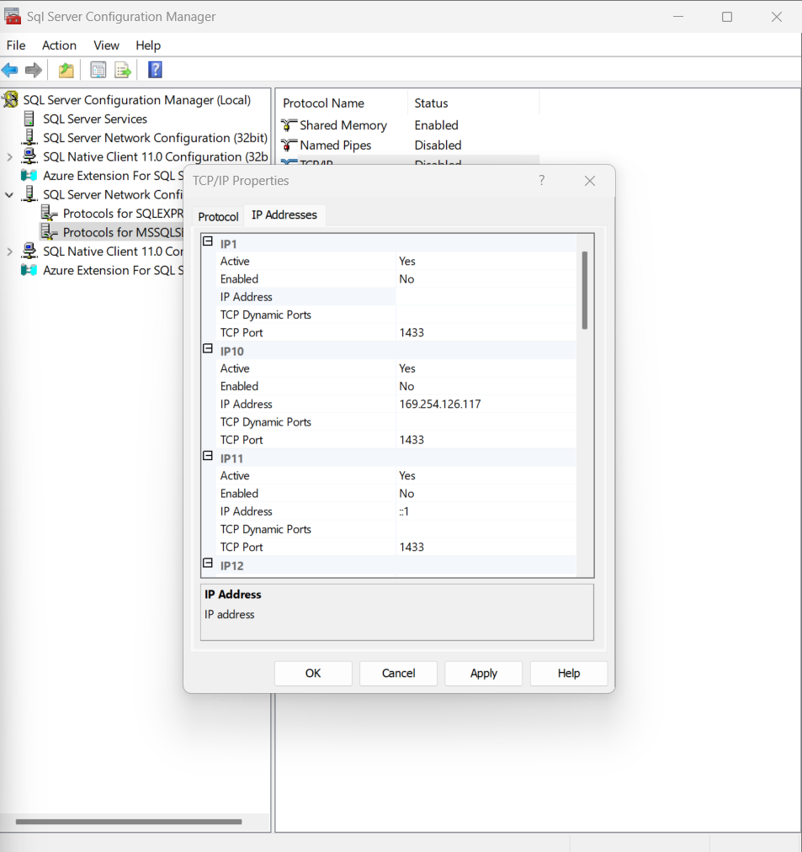
cài đặt ip máy tính vào sql sever

Slide 17
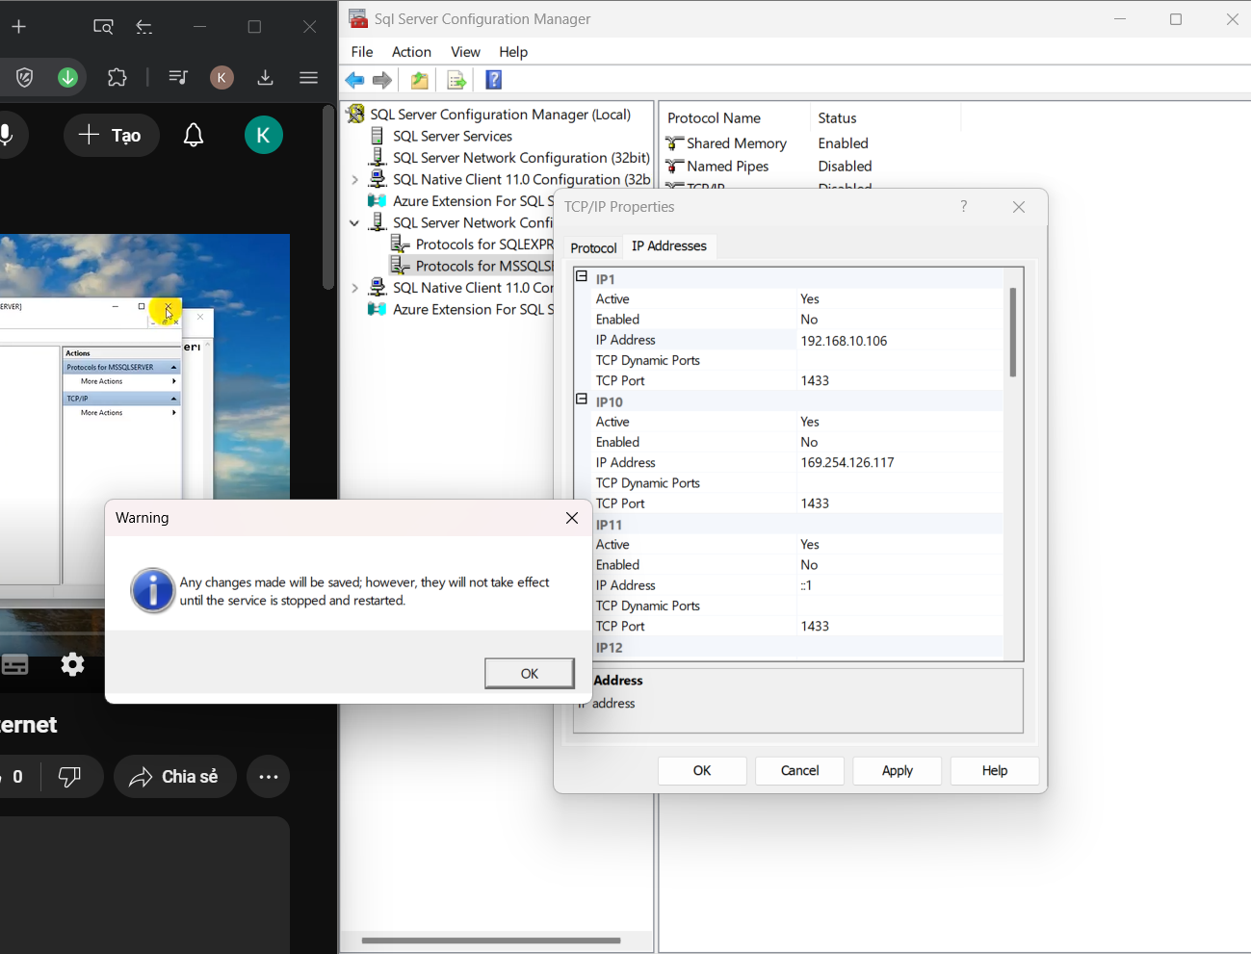
cài đặt thành công

Slide 18
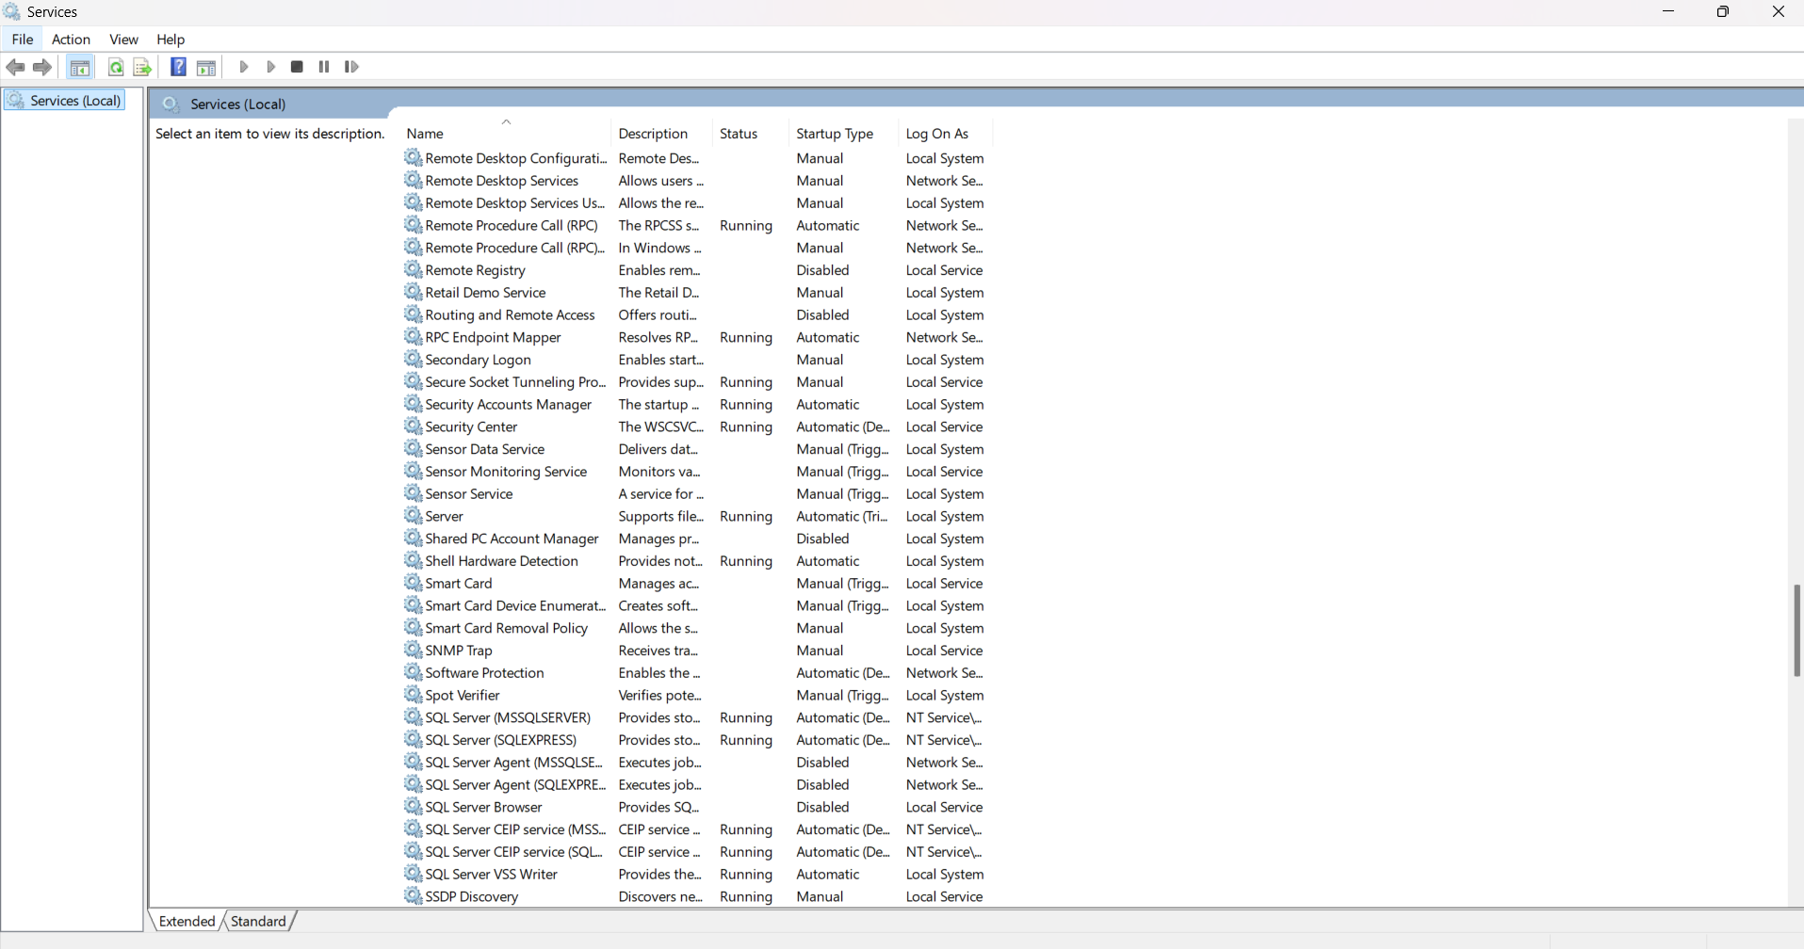
khởi động lại sql sever

Slide 19
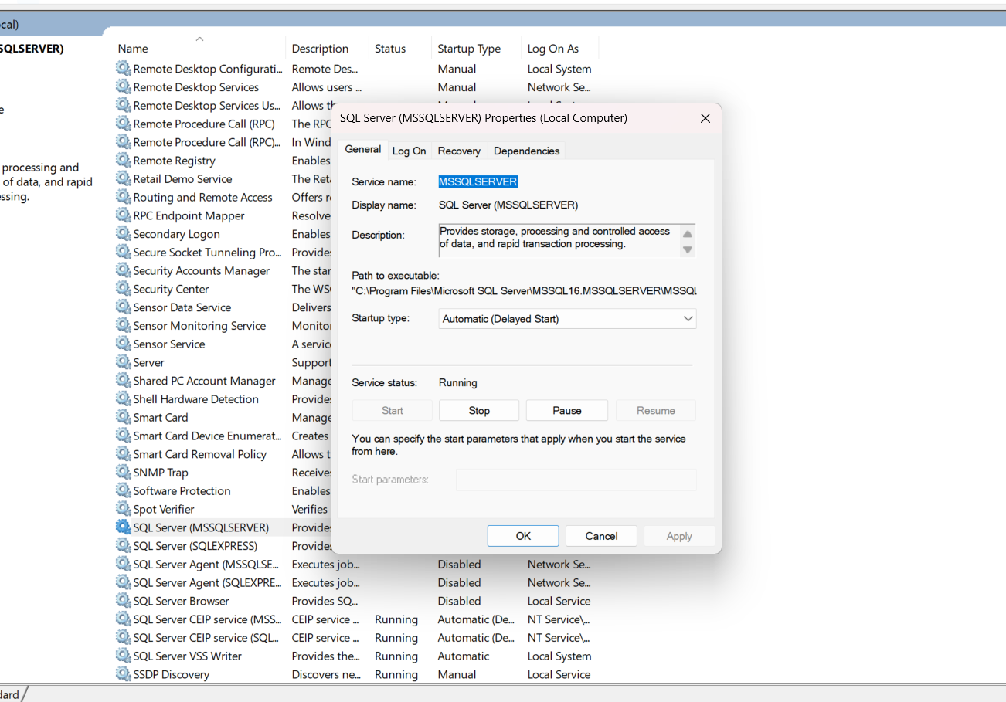
khởi động thành công

Slide 20
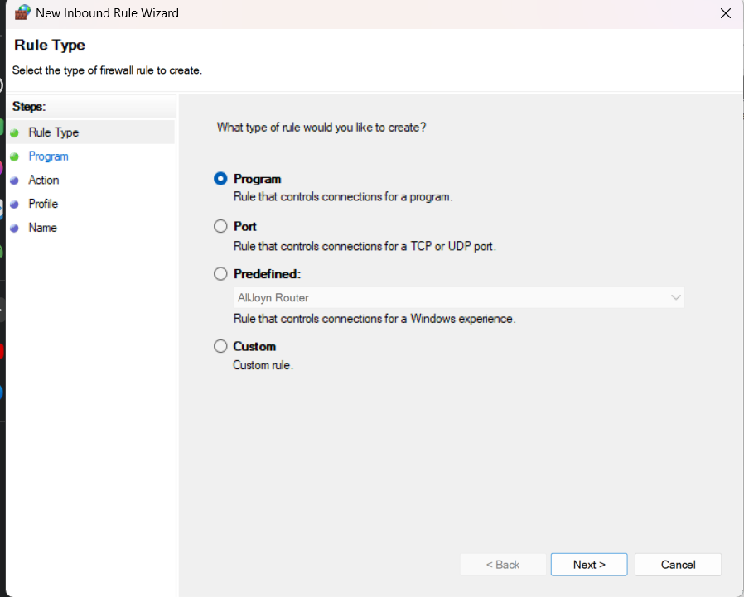
cấu hình cổng port

Slide 21
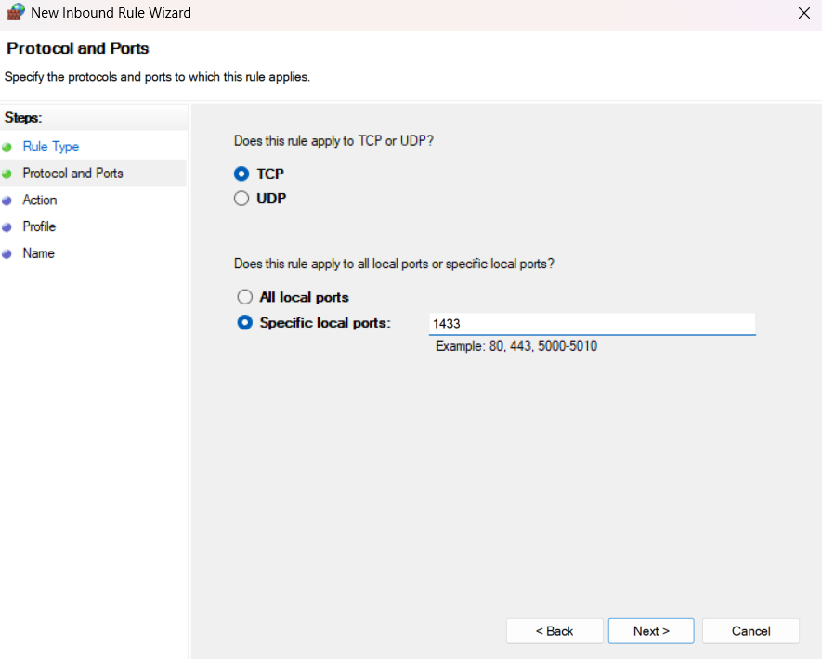
đặt port TCP 1433

Slide 22
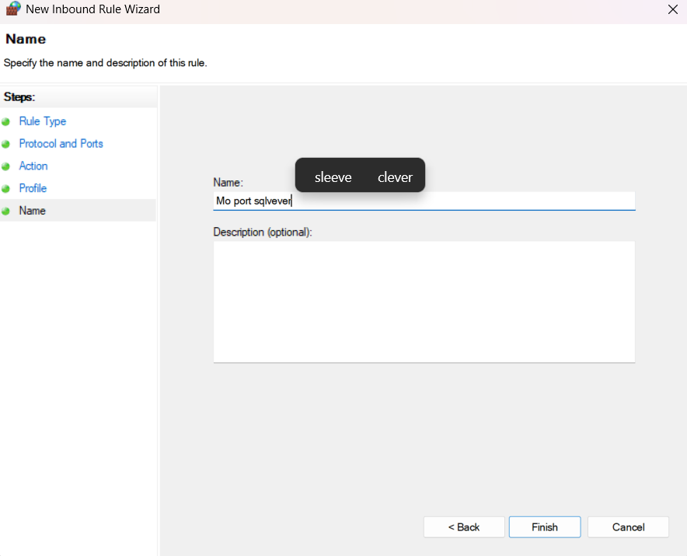
đặt tên

Slide 23
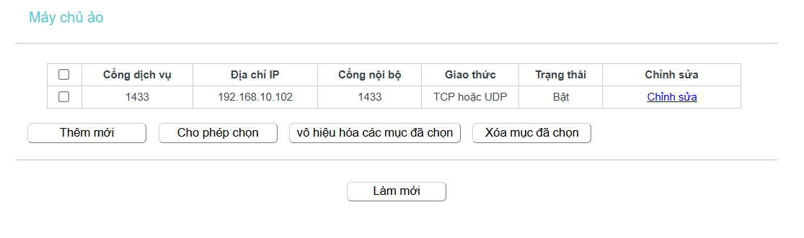
cài đặt router

Slide 24
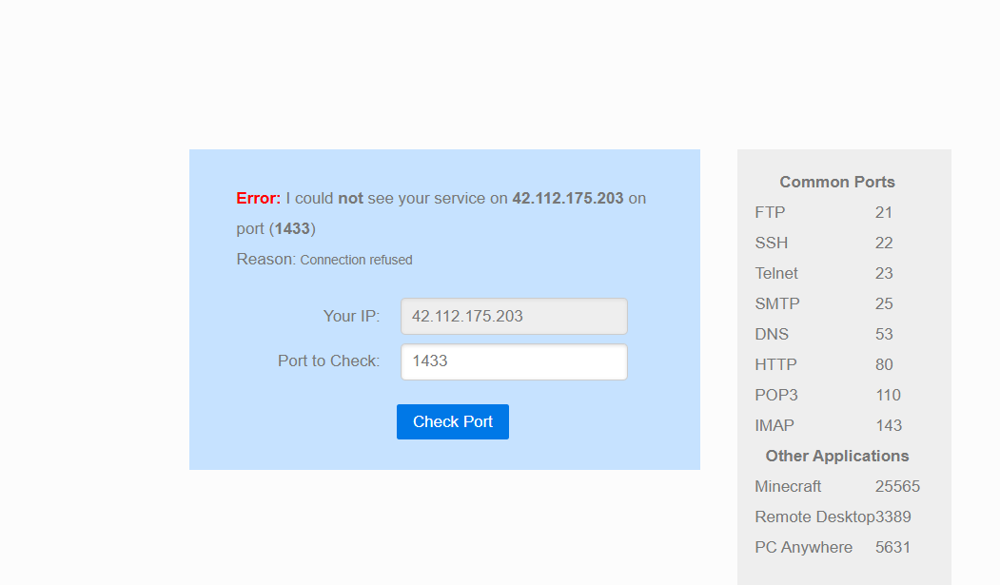
kiểm tra cổng 1433 nhưng không nhận được

Slide 25
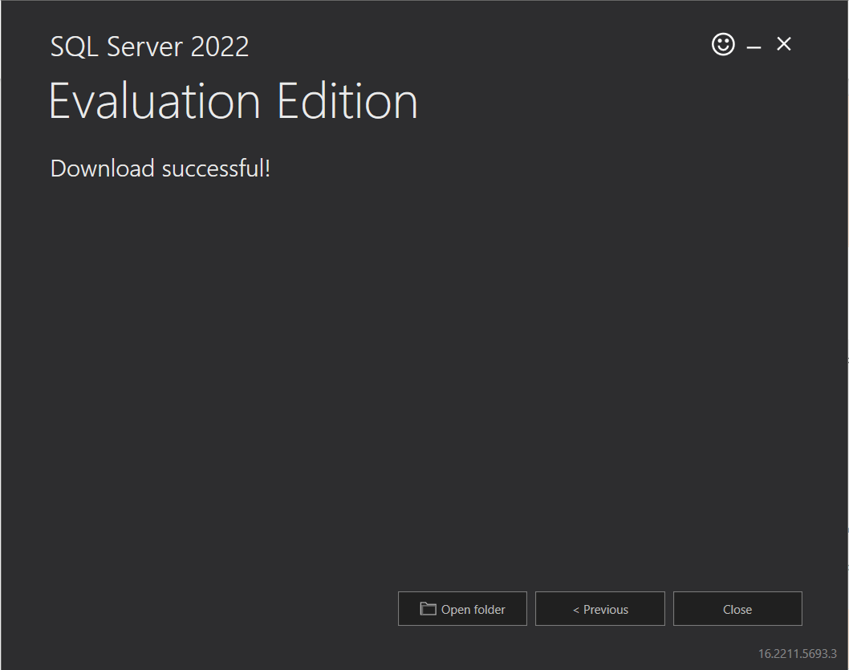
cài ios thành công bằng link https://www.microsoft.com/en-us/evalcenter/download-sql-server-2022

